Slide 1
第4课 中古时期的亚洲

Slide 2
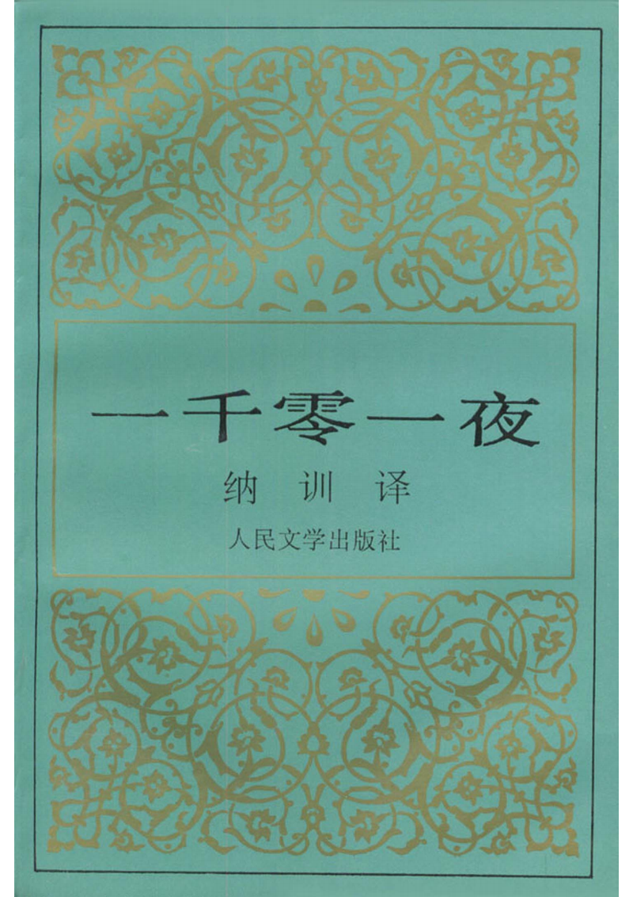
《一千零一夜》又名《天方夜谭》，是阿拉伯最有代表性和影响最大的文学作品，以王后给国王讲故事为线索，把几百个故事串联起来。这些故事分别来自印度、埃及、波斯和两河流域等地，生动地反映了阿拉伯帝国境内各族人民的社会生活，以及阿拉伯文化对古代世界文化的继承和发展。

Slide 3
一、阿拉伯帝国
1.帝国形成

Slide 4
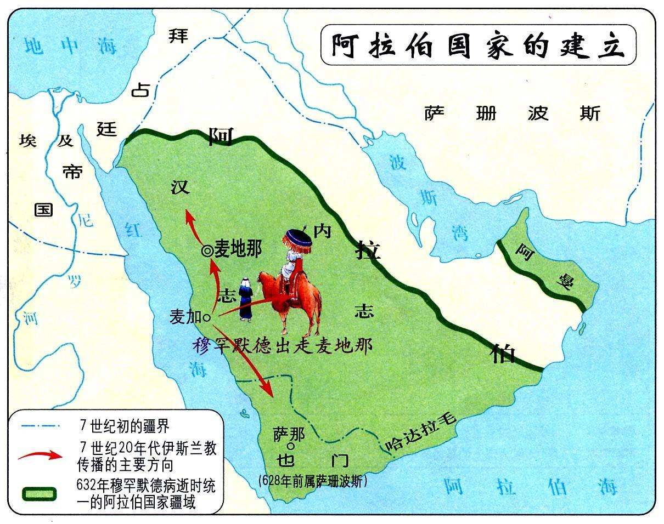

7世纪初，
穆罕穆德创立伊斯兰教
622年，穆罕默德
在麦地那建立政权
632年，
阿拉伯半岛基本统一

Slide 5
一、阿拉伯帝国
1.帝国形成
(1)7世纪早期，穆罕默德统一阿拉伯半岛

Slide 6
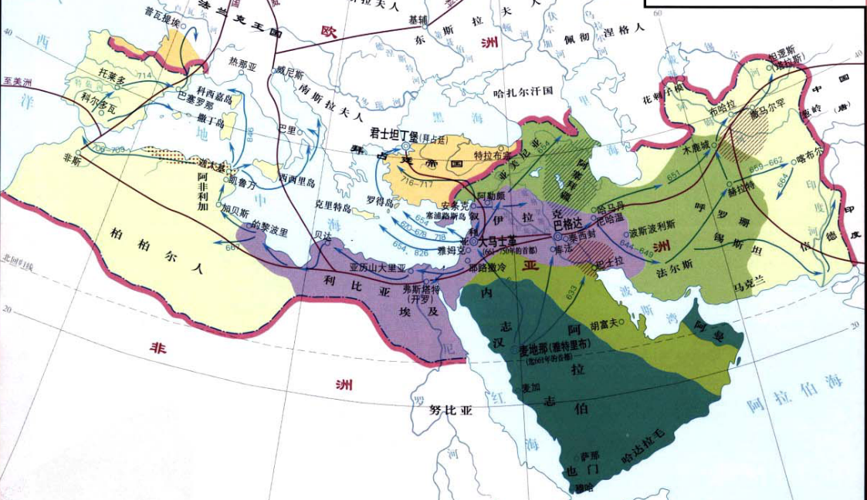
7世纪中期起，阿拉伯人
大规模扩张，
至8世纪中期，形成地跨亚非欧三洲的帝国。
7至9世纪的阿拉伯帝国

Slide 7
一、阿拉伯帝国
1.帝国形成
(1)7世纪早期，穆罕默德统一阿拉伯半岛
(2)8世纪中期，地跨亚非欧三洲的阿拉伯帝国形成

Slide 8
曾经地跨亚非欧三洲的帝国：
波斯帝国
亚历山大帝国罗马帝国
拜占庭帝国
（东罗马帝国）
7至9世纪的阿拉伯帝国

Slide 9
一、阿拉伯帝国
1.帝国形成
(1)7世纪早期，穆罕默德统一阿拉伯半岛
(2)8世纪中期，地跨欧亚非三洲的阿拉伯帝国形成
632
661
750
鼎盛时期
1258
四大哈里发时期
倭马亚王朝
阿拔斯王朝
“白衣大食”
“黑衣大食”

Slide 10
一、阿拉伯帝国
1.帝国形成
2.政治制度：
政教合一

Slide 11
哈里发
最高统治者
哈里发，被视为先知的继承人，同时伊斯兰教经典具有法律效力，这是鲜明的阿拉伯特色。
但阿拉伯帝国的基本制度大体继承了拜占庭和波斯帝国的传统。君主作为最高统治者拥有独裁权力，掌握政治、军事、宗教等各方面权力。
（政、军、宗）
宰相
财政
邮政
司法
中央
工业
农业
军政
商业
枢密院
行省总督
地方
政务
税务
宗教

Slide 12
一、阿拉伯帝国
1.帝国形成
2.政治制度：
政教合一
3.经济状况：
经济繁荣，手工业和商业发展

Slide 13
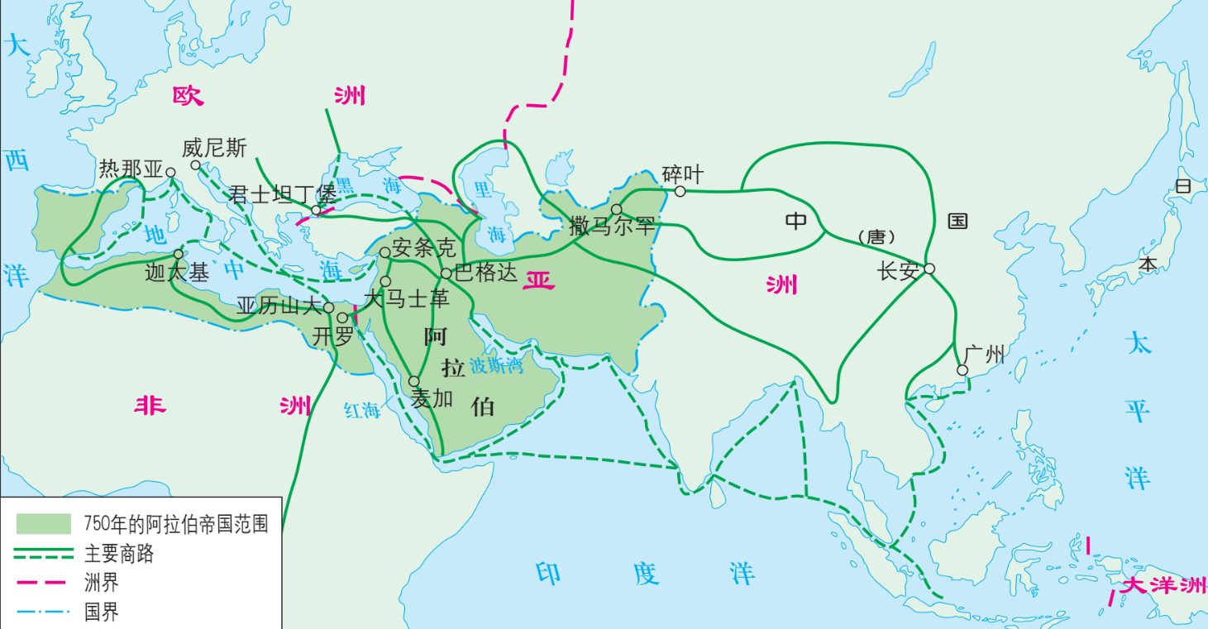
都城
阿拉伯人商业活动示意图

Slide 14
思考：阿拉伯帝国在沟通世界贸易中的作用是什么？
巴格达城的码头，有好几英里长，那里停泊着几百艘各式各样的船只，有战舰和游艇，有中国大船……市场上有从中国运来的瓷器、丝绸和麝香；从印度和马来群岛运来的香料、矿物和燃料；从中亚细亚和突厥运来的红宝石、青金石、织造品和奴隶；从斯堪的纳维亚和俄罗斯运来的蜂蜜、黄蜡、毛皮和白奴；从非洲东部运来的象牙、金粉和黑奴。
——（美）菲利浦·希提著，马坚译《阿拉伯通史》

Slide 15
思考：阿拉伯帝国在沟通世界贸易中的作用是什么？
巴格达城的码头，有好几英里长，那里停泊着几百艘各式各样的船只，有战舰和游艇，有中国大船……市场上有从中国运来的瓷器、丝绸和麝香；从印度和马来群岛运来的香料、矿物和燃料；从中亚细亚和突厥运来的红宝石、青金石、织造品和奴隶；从斯堪的纳维亚和俄罗斯运来的蜂蜜、黄蜡、毛皮和白奴；从非洲东部运来的象牙、金粉和黑奴。
——（美）菲利浦·希提著，马坚译《阿拉伯通史》

Slide 16
思考：阿拉伯帝国在沟通世界贸易中的作用是什么？
巴格达城的码头，有好几英里长，那里停泊着几百艘各式各样的船只，有战舰和游艇，有中国大船……市场上有从中国运来的瓷器、丝绸和麝香；从印度和马来群岛运来的香料、矿物和燃料；从中亚细亚和突厥运来的红宝石、青金石、织造品和奴隶；从斯堪的纳维亚和俄罗斯运来的蜂蜜、黄蜡、毛皮和白奴；从非洲东部运来的象牙、金粉和黑奴。
——（美）菲利浦·希提著，马坚译《阿拉伯通史》

Slide 17
思考：阿拉伯帝国在沟通世界贸易中的作用是什么？
阿拉伯帝国贸易范围广泛，欧亚非各洲的各类商品汇聚，巴格达等大城市成为东西方贸易的桥梁，促进了东西方贸易的发展。

Slide 18
一、阿拉伯帝国
1.帝国形成
2.政治制度：
政教合一
3.经济状况：
经济繁荣，手工业和商业发展
4.文化成就：

Slide 19
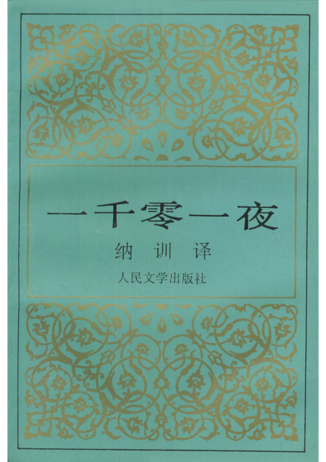
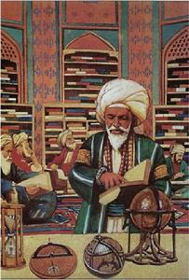
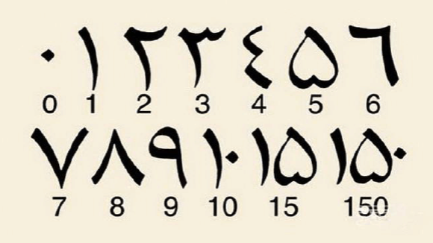
文学
天文学
数学

Slide 20
阿拉伯帝国文化成就
数学 | 传播阿拉伯数字、代数学 | 改进印度数字，传播各国通用
医学 | 《医典》 | 欧洲大学教科书，亚洲广为流传
天文 | 花拉子密天文表 | 东西方天文表蓝本
哲学 | 伊本·西纳 | 传入欧洲，欧洲人开始关注和研究亚里士多德与柏拉图等哲学家
文学 | 《一千零一夜》 | 吸收各地民间故事，译成多国语言

Slide 21
思考：阿拉伯文化有何特点？
特点：兼收并蓄，融合创新；各领域成就斐然。
思考：阿拉伯文化繁荣的原因是什么?

Slide 22
思考：阿拉伯文化繁荣的原因是什么？
都城

Slide 23
思考：阿拉伯文化有何特点？文化繁荣的原因是什么？
特点：兼收并蓄，融合创新；各领域成就斐然。
原因：①帝国政治相对稳定，交通发达，经济繁荣，
为文化交流和发展提供了有利条件；
②各个领域广泛吸收东西方文化遗产并进行融合创造；

Slide 24
哈里发马门（813-833年）十分热心扶植科学文化事业。曾派著名学者向拜占庭皇帝索取希腊古典著作，包括欧几里得的《几何学原理》。将这些著作翻译成阿拉伯文，以与译稿同等重量的黄金酬劳翻译者。他还在巴格达创建了规模宏伟的学术研究中心——智慧馆，把从各地搜集来的文化典籍收藏在这里。智慧馆集图书馆、科学院和翻译局为一体，既是科学研究所，也是培养科技人才的高等学府。
——据朱寰主编《世界古代史》（下册）整理

Slide 25
思考：阿拉伯文化有何特点？文化繁荣的原因是什么？
特点：兼收并蓄，融合创新；各领域成就斐然。
原因：①帝国政治相对稳定，交通发达，经济繁荣，
为文化交流和发展提供了有利条件；
②各个领域广泛吸收东西方文化遗产并进行融合创造；
③统治者的政策支持，学者的勤奋研究等。

Slide 26
阿拉伯文化的深远影响
中国的造纸术、罗盘针、火药等重大发明，印度数学、稻米、棉花、食糖等，都是由阿拉伯人传入欧洲的。丰富了欧洲各国人民的经济文化生活，促进了欧洲社会发展的进程。阿拉伯人不愧是东西方文化交流的伟大使者。
——朱寰主编《世界古代史》（下册）

Slide 27
阿拉伯文化的深远影响
在基督教文化垄断下，辉煌的古希腊罗马文化，几乎荡然无存，古典著作，鲜为人知。然而，阿拉伯学者却通过翻译保存了大量的希腊学术著作，并把这些著作通过拉丁文等译本传回欧洲，弥补了欧洲文化的“断层”……为欧洲新文化——文艺复兴和近代自然科学的建立奠定了基础。
——朱寰主编《世界古代史》（下册）

Slide 28
阿拉伯文化的深远影响
影响：①融合东西方文化创造出了独具特色、丰富多彩的阿
拉伯伊斯兰文化，是世界文化宝库的重要组成部分；
②是东西方文化交流的桥梁和使者，促进文化交流；
③保存和传播欧洲古典文化，促进欧洲文化复兴发展。

Slide 29
一、阿拉伯帝国
1.帝国形成
2.政治制度：
政教合一
3.经济状况：
经济繁荣，手工业和商业发展
4.文化成就：
融合创新，文化繁荣
东西方文化交流的使者

Slide 30
二、奥斯曼帝国的兴起
1.帝国的建立

Slide 31
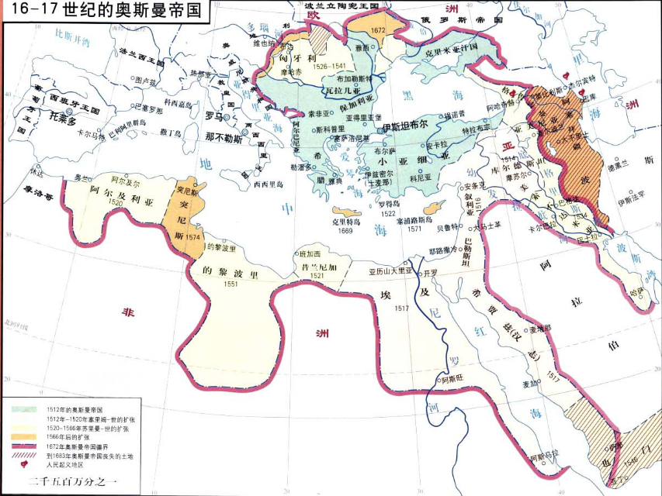
1.帝国的建立
13世纪奥斯曼人崛起，
蚕食小亚细亚；
1453年攻灭拜占庭帝国；
16至17世纪，
地跨亚非欧三洲。

Slide 32
二、奥斯曼帝国的兴起
1.帝国的建立
(1)13世纪奥斯曼人崛起，蚕食小亚细亚；
(2)1453年攻灭拜占庭帝国；
(3)16至17世纪，地跨亚非欧三洲。
2.帝国的政治经济
(1)继承阿拉伯帝国政教合一的体制；

Slide 33
最高统治者
苏丹
（军队、国家、宗教）
“苏丹”原指“有道德或有宗教权威的人”。阿拉伯帝国阿拔斯王朝的哈里发将这个头衔授给帝国境内的地区性王朝统治者，此后苏丹逐渐成为穆斯林国家统治者的称号。
（土地的最高所有者）
宰相（国务会议）
中央
宰相
财务大臣
法官
地方
行省总督

Slide 34
奥斯曼帝国经济一度繁荣，首都伊斯坦布尔成为东西方文化交流中心
思考：奥斯曼帝国对东西方贸易会产生什么影响？

Slide 35
二、奥斯曼帝国的兴起
1.帝国的建立
2.帝国的政治经济
(1)继承阿拉伯帝国政教合一的体制；
(2)首都伊斯坦布尔成为东西方文化交流中心；
(3)控制东西方商路，征收重税，一定程度阻碍了东方商业活动。

Slide 36
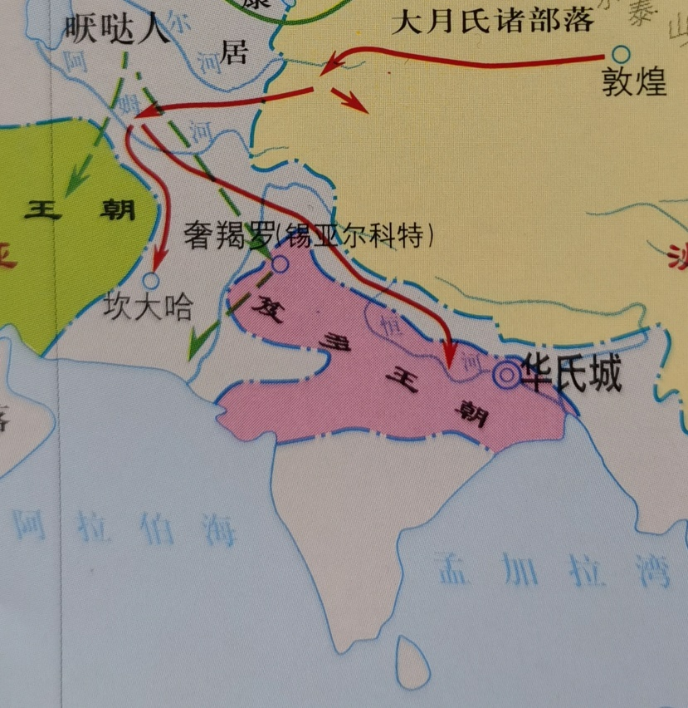
三、南亚和东亚的国家
1.中古时期的印度
(1)笈多帝国（320-550年）
4世纪初，笈多帝国兴起
印度教兴起并获得王朝支持，此后逐渐发展为主要宗教。
5世纪的笈多帝国

Slide 37
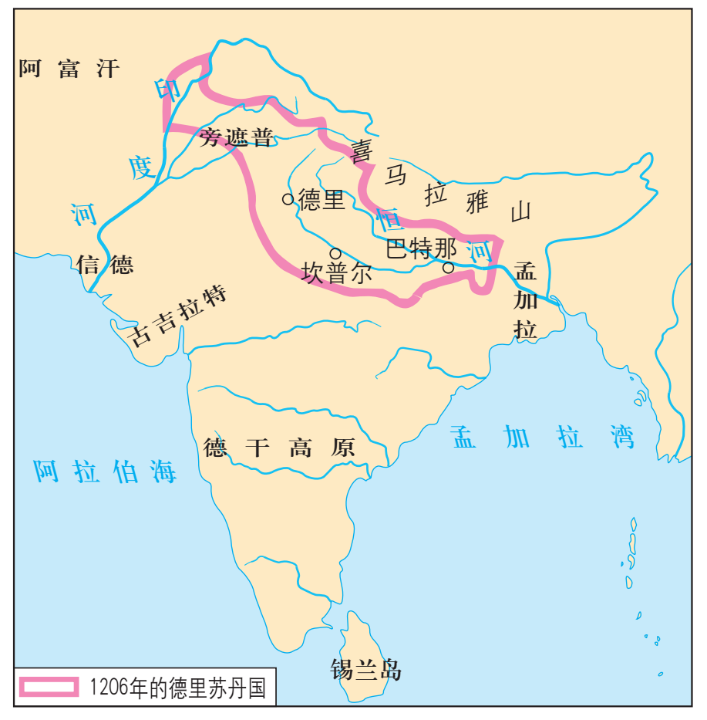
(2)德里苏丹国（1206-1526年）
13世纪初，突厥人建立德里苏丹国
政治制度：（阿拉伯政制的延续）
苏丹是最高统治者，拥有最高行政、立法、司法和军事权力；
地方设行省，总督由苏丹任命，主要官职由穆斯林担任。
13世纪初的德里苏丹

Slide 38
三、南亚和东亚的国家
1.中古时期的印度
(1)笈多帝国（320-550年）
(2)德里苏丹国（1206-1526年）
2.中古时期的日本
(1)大化改新（646年开始）

Slide 39
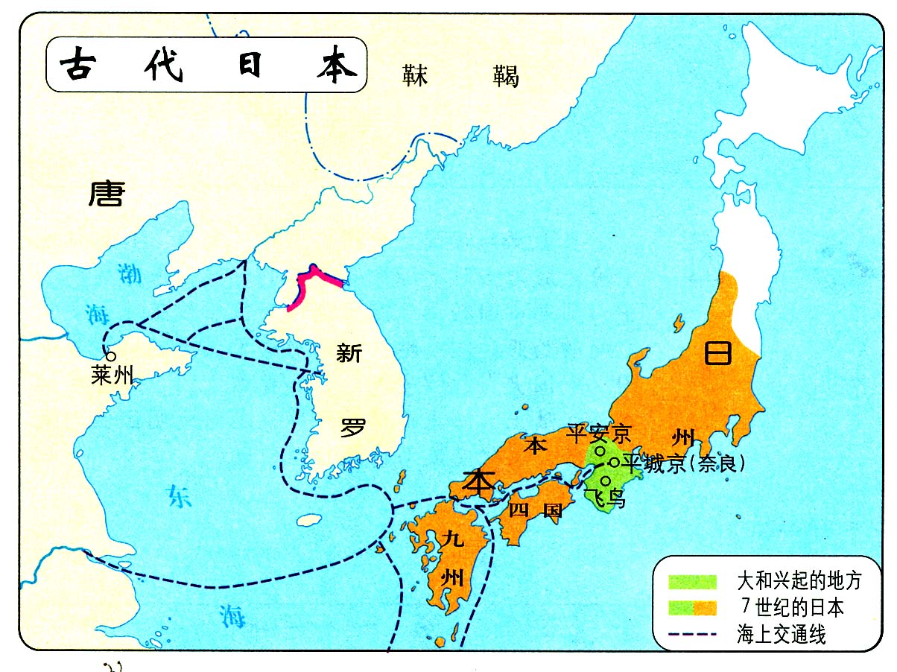
大化改新（646年开始）
政治上：建立以天皇为中心的中央集权制度；
日本
地形图
经济上：土地收归国有，部民成为国家编户齐民。
实行班田制分给土地，
统一赋税，实行租庸调制。

Slide 40
三、南亚和东亚的国家
1.中古时期的印度
2.中古时期的日本
(1)大化改新（646年开始）
日本仿效唐朝，建立起中央集权国家。
(2)幕府政治（12世纪末至19世纪中叶）

Slide 41
政府为鼓励人民垦荒，723年颁布垦田“三世一身法”，规定凡新掘沟渠而开垦的田地准予三代占有，利用旧沟渠开垦的田地准予终身占有。
——朱寰主编《世界古代史》（下册）

Slide 42
封建庄园经济的形成：生产力发展，土地私有、兼并盛行
大庄园主
“寄进”
中小庄园主
投靠
农民
“不输不入”特权
“豢养武士”
“豢养武士”
武士集团形成

Slide 43
(2)幕府政治(12世纪末至19世纪中叶）
①背景：
经济：封建庄园经济的形成，土地私有、兼并盛行
武装：武士集团形成
政治：10世纪初，中央集权体制开始瓦解
②形成：
12世纪末，源赖朝在镰仓建立幕府，幕府统治开始

Slide 44
(2)幕府政治(12世纪末至19世纪中叶）
特点：
天皇为首的朝廷只保有名义上中央政府称号，将军为首的幕府掌握实权；
武士与将军结成主从关系，成为将军的家臣；
将军赐予武士官职和俸禄，武士对将军宣誓效忠、承担纳贡、兵役等义务。

Slide 45
幕府政治
天皇（傀儡）
幕府将军（实权）
吸收儒家文化武士道精神
庄园经济为基础
独立性较大
大名（拥有封地）
武士集团
地方容易割据
武士，家臣
农、工、商

Slide 46
有关锁国的利弊，历来议论纷纭；但它确实是加强和巩固幕府封建统治的有效政策，长达二百余年的江户时代，能在国内保持和平，幕府政权得以维持，锁国无疑是个有力因素。在经济方面，国内产业得到发展，在文化方面，日本独特文化得以昌盛，等等，可以说都是由于锁国的影响。但是另一方面，它缩小了人民刚刚开展的、面向世界的目光，扼杀了不断探索的精神……
这段评价有道理吗？谈谈你的理由。

Slide 47
三、南亚和东亚的国家
1.中古时期的印度
2.中古时期的日本
(1)大化改新（646年开始）
(2)幕府政治（12世纪末至19世纪中叶）
3.中古时期的朝鲜

Slide 48
7 世纪末，新罗初步统一了朝鲜半岛，模仿中国建立中央集权国家。10世纪初，新罗人王建建立高丽王朝。高丽王朝仿效中国唐朝制度，在中央设三省六部，将地方划为十道，推行土地国有，引入科举考试选拔官员，中国的儒家经典和词章之学广为传播。14世纪末，高丽大将李成桂自立为王，迁都汉城，改国号为朝鲜。
——《中外历史纲要》下册
思考：中古朝鲜经历了哪几个发展阶段？

Slide 49
7 世纪末，新罗初步统一了朝鲜半岛，模仿中国建立中央集权国家。
“新罗统一朝鲜后与唐朝密切交往，注重借鉴中国文化来发展本国文化，如朝鲜的文字、史学等，同时朝鲜人民又推陈出新，在借鉴中国胶泥活字印刷的基础上，发明铜活字印刷，这是世界上最早的金属活字。”
——孟广林《世界中世纪史》

Slide 50
10世纪初，新罗人王建建立高丽王朝。高丽王朝仿效中国唐朝制度，在中央设三省六部，将地方划为十道，推行土地国有，引入科举考试选拔官员，中国的儒家经典和词章之学广为传播。
——《中外历史纲要》下册
政治
文化
经济

Slide 51
3.中古时期的朝鲜
7世纪末，新罗统一朝鲜半岛，模仿中国建立中央集权国家；
10世纪，高丽全面仿效唐朝；
14世纪末，高丽大将李成桂迁都汉城，改国号为朝鲜；
16世纪末，取得抗击日本侵略的胜利。

Slide 52
小 结
中古时期的亚洲
阿拉伯帝国
政教合一
沟通东西
文化多元，各具特色
奥斯曼帝国的兴起
笈多帝国
多种宗教
中古印度
德里苏丹国
文明扩展，联系趋紧
南亚与东亚
的国家
中古时期的日本
中央集权
中古时期的朝鲜

